Slide 1
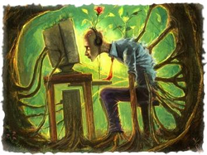
Кибер -зависимость — проблема современного общества!
Социальный педагог
Красуцкая С. О.

Slide 2
Оглавление:
Понятие интернет-зависимости.
Чем опасна интернет-зависимость.
Виды и причины возникновения интернет-зависимости.
Стадии и причины развития.
Профилактика.
Дополнительные советы.

Slide 3
Интернет-зависимость
– это расстройство в психике, сопровождающееся большим количеством поведенческих проблем и заключающееся в неспособности человека вовремя выйти из сети, а также в постоянном присутствии навязчивого желания туда войти.

Slide 4
Notes:
Что же такое игровая зависимость?
Прежде всего - это неконтролируемое влечение к азартным играм, которое овладевает рассудком и подчиняет себе поведение страдающего этим заболеванием. Как говорят исследования этого заболевания, в случае прекращения игры, у игроманов возникает состояние, схожее с синдромом отмены у алкоголиков и наркоманов. Констатировать, что у человека развивается это заболевание можно по ряду признаков:
чтобы получить необходимый выброс адреналина с каждым разом поднимаются все выше и выше ставки;
при завершении игры игроман испытывает дискомфорт, нервозность и снова стремится окунуться в атмосферу игры;
даже крупные проигрыши не могут подавить желание играть;
угроза потерять работу, семью игромана совершенно не волнует;
для продолжения игры игрок начинает постоянно обманывать своих родственников с целью получения денег для продолжения игрового процесса;
игра становится своеобразной ширмой, за которой можно укрыться от жизненных проблем

Slide 5
Чем опасна интернет-зависимость:
мозг человека утрачивает способность к углубленному аналитическому мышлению
ухудшается память
человек утрачивает навыки реального общения и замыкается в себе
появляются проблемы со сном и приёмом пищи
привязанность к информационным технологиям доводит даже до самоубийства
приводит к различным заболеваниям (сколиозу, остеохондрозу, артрозу, тахикардии, аритмии, артериальной гипертонии, варикозу нижних конечностей, ухудшается зрение ).

Slide 6
Виды и причины возникновения интернет-зависимости:

Slide 7
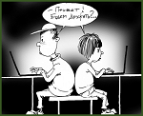
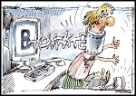
Самым распространенным видом интернет-зависимости считается необходимость в беспрерывном общении. Это могут быть форумы, социальные сети и различные чаты.
Причина возникновения интернет-зависимость у подростков – это период гормональной перестройки организма, когда для молодежи становится проблематично общаться, завязывать новые знакомства, налаживать контакты с противоположным полом.

Slide 8
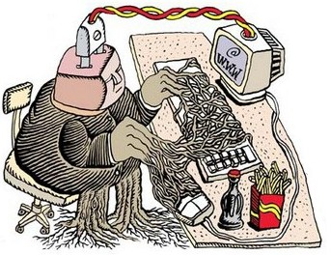
Информационная интернет-зависимость (онлайн серфинг), или непреодолимая нужда в постоянном потоке информации, заставляет человека бесконечно путешествовать по Сети.

Slide 9
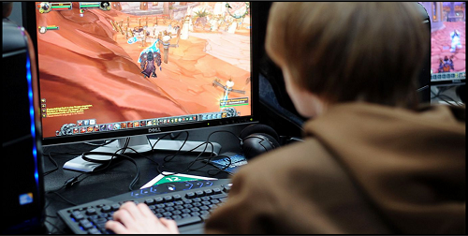
Следующий вид интернет-зависимости – игровая зависимость. Это когда человек подсаживается и не может оторваться от онлайн игр.
Не единичны случаи, когда длительная игра приводила к трагическим последствиям. Например, многочасовой онлайн-сеанс игры в World of Warcraft, в октябре 2005 года довел китайскую школьницу до истощения организма и смерти.
А в 2011 году американская домохозяйка, увлекшись игрой в тот же Warcraft, забыла про свою трехлетнюю дочку, которая умерла от недоедания и обезвоживания.

Slide 10
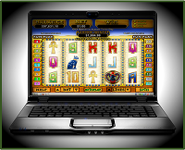
Интернет-зависимость, связанная с азартными онлайн-играми во многом схожа с обычным пристрастием к игре на деньги.
Симптомы интернет-зависимости этого вида, а также ее причины и последствия сродни тем, что и у обычной игромании (игры на деньги).

Slide 11
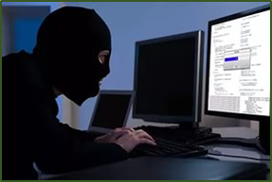
Хакерство; непроизвольная тяга к покупкам вещей на интернет-аукционах и в онлайн-магазинах; бесконечное скачивание с торрент трекеров видео и аудио материалов в целях создания собственной базы.

Slide 12
На первой стадии пользователь знакомится с интернетом, узнает о его возможностях и выбирает подходящий для себя вариант виртуальной реальности.
Далее происходит отдаление от настоящей жизни, пользователь все больше времени начинает проводить в той реальности, которую он выбрал на предыдущей стадии. Время нахождения в онлайн увеличивается…
Третья стадия стабилизирующая. Проблема очевидна, признаки и симптомы интернет зависимости на лицо, она плавно переходит в хроническую форму.

Slide 13
Профилактика интернет-зависимости и способы избавления от нее:
Самый эффективный способ борьбы с интернет-зависимостью — вернуться в реальную жизнь и забыть о существовании интернета на несколько дней. Где вход, там и выход!
Чаще выезжайте на природу.
Встречайтесь с друзьями.
Посещайте различные мероприятия.
Вспомните о давно забытом хобби.
Начните заниматься спортом.
Прочтите интересную книгу.

Slide 14
Дополнительные советы:
Составьте список с перечнем оснований, из-за которых вашему ребёнку стоит отказаться от чрезмерного использования интернета.
Исключить употребление пищи ребёнка, сидя за компьютером.
Отключите автоматические оповещения о поступлении на почту новых писем, если особой необходимости в них нет.
Следует контролировать режим сна ребёнка .

